Slide 1
Базы данных
Лабораторная работа 2. Схема данных. EER-диаграмма
Студент 2 курса Козырьков Игорь Викторович

Slide 2
Цель:
Продолжить знакомство с MySQL Workbench, языком запросов SQL и начать осваивать инструмент проектирования баз данных в визуальном редакторе, который предоставляет это ПО.

Slide 3
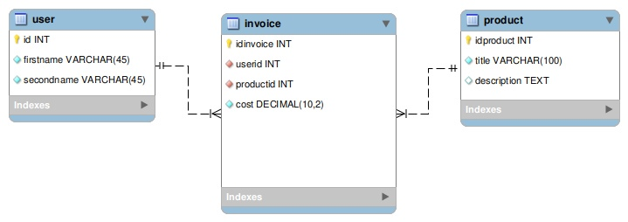
Задание 1
Повторите действия, демонстрируемые в ролике и создайте диаграмму (модель), созданную во второй половине ролика. Экспортируйте модель в виде изображения, экспортируйте модель в виде SQL-скрипта.

Slide 4
Задание 1 скопированный запрос, соответствующий созданию этой базы данных:
https://pastebin.com/pJpu0dd1

Slide 5
Задание 1
— —--------------------------------------------------- — Table `fitstModel`.`invoice` — —--------------------------------------------------- CREATE TABLE IF NOT EXISTS `fitstModel`.`invoice` ( `idinvoice` INT NOT NULL, `userid` INT NOT NULL, `productid` INT NOT NULL, `cost` DECIMAL(10,2) NOT NULL, PRIMARY KEY (`idinvoice`), INDEX `user_idx` (`userid` ASC) VISIBLE, INDEX `prod_idx` (`productid` ASC) VISIBLE, CONSTRAINT `user` FOREIGN KEY (`userid`) REFERENCES `fitstModel`.`user` (`id`) ON DELETE CASCADE ON UPDATE CASCADE, CONSTRAINT `prod` FOREIGN KEY (`productid`) REFERENCES `fitstModel`.`product` (`idproduct`) ON DELETE NO ACTION ON UPDATE NO ACTION) ENGINE = InnoDB;

Slide 6
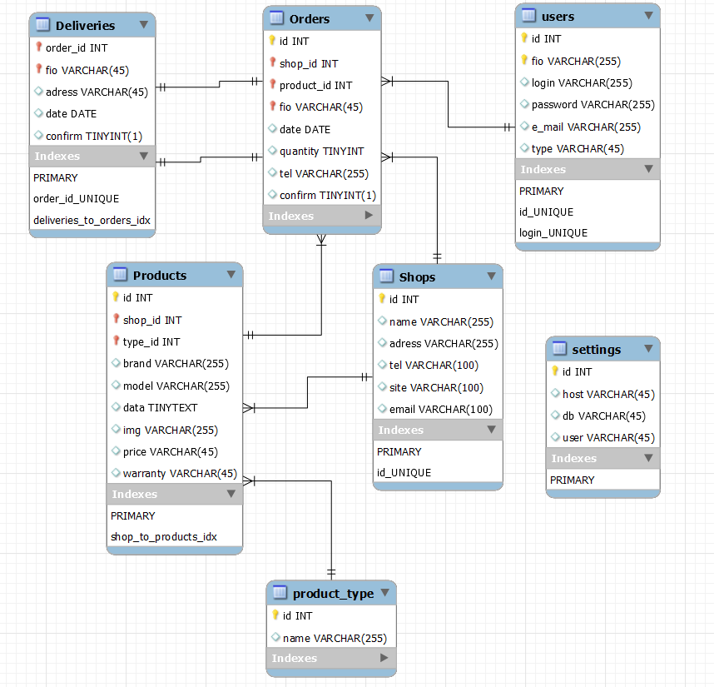
Задание 2:

Slide 7
Здание 2:
https://pastebin.com/C9k7bWQT

Slide 8
Задание 2:
Создайте собственную EER-диаграмму и спроектируйте БД с параметрами на основе текста, опубликованного по ссылке: https://habr.com/ru/post/175985/
— —--------------------------------------------------- — Table `mydb`.`Orders` — —--------------------------------------------------- CREATE TABLE IF NOT EXISTS `mydb`.`Orders` ( `id` INT NOT NULL AUTO_INCREMENT, `shop_id` INT NOT NULL, `product_id` INT NOT NULL, `fio` INT NOT NULL, `date` DATE NULL, `quantity` TINYINT NULL, `tel` VARCHAR(255) NULL, `confirm` TINYINT(1) NULL, PRIMARY KEY (`id`, `shop_id`, `product_id`, `fio`), UNIQUE INDEX `id_UNIQUE` (`id` ASC) VISIBLE, INDEX `orders_to_shops_idx` (`shop_id` ASC) VISIBLE, INDEX `orders_to_products_idx` (`product_id` ASC) VISIBLE, INDEX `orders_to_users_idx` (`fio` ASC) VISIBLE, CONSTRAINT `orders_to_shops` FOREIGN KEY (`shop_id`) REFERENCES `mydb`.`Shops` (`id`) ON DELETE NO ACTION ON UPDATE NO ACTION, CONSTRAINT `orders_to_products` FOREIGN KEY (`product_id`) REFERENCES `mydb`.`Products` (`id`) ON DELETE NO ACTION ON UPDATE NO ACTION, CONSTRAINT `orders_to_users`
FOREIGN KEY (`fio`) REFERENCES `mydb`.`users` (`id`) ON DELETE NO ACTION ON UPDATE NO ACTION) ENGINE = InnoDB;

Slide 9
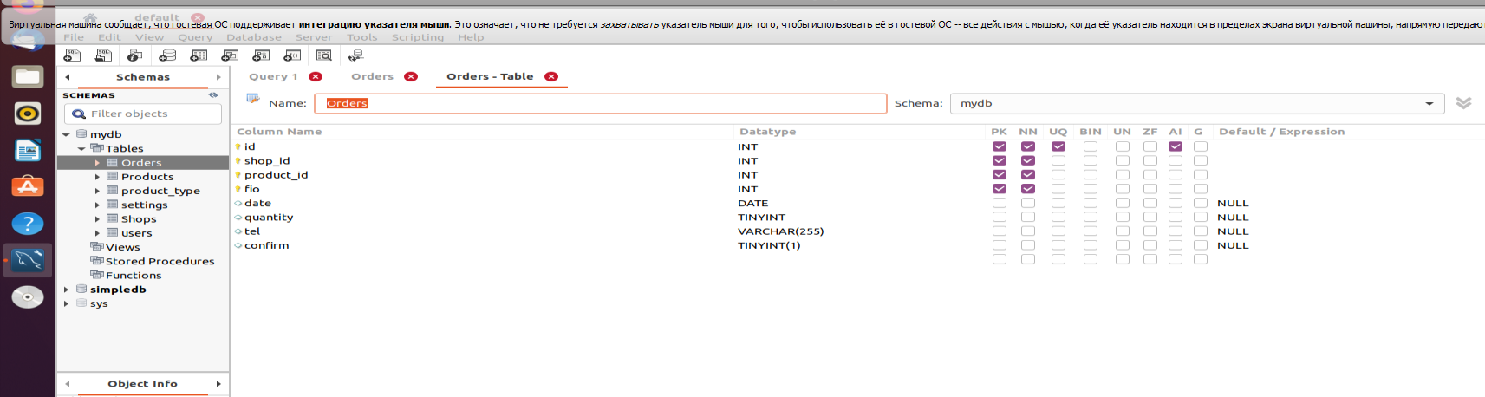
Задание 3

Slide 10
Задание 4:
Удаление из таблицы users: DELETE FROM `mydb`.`users` WHERE (`id` = '1') and (`fio` = ‘Георгий Чифчян’);
Удаление из таблицы orders: DELETE FROM `mydb`.`orders` WHERE (`id` = '1') and (`shop_id` = '1') and (`product_id` = '1') and (`fio` = ‘Георгий Чифчян'); При удалении этих строк с остальными строками ничего не произошло так как взаимодействия не были настроены.

Slide 11
Выводы:
Создана диаграмма, как в видеоролике.
Создана собственная EER-диаграмма
Выполнили операцию Database - Forward Engineer и создали базу данных на нашем сервере.
Проанализировали, что произошло при удалении строк в базе данных

